Slide 1
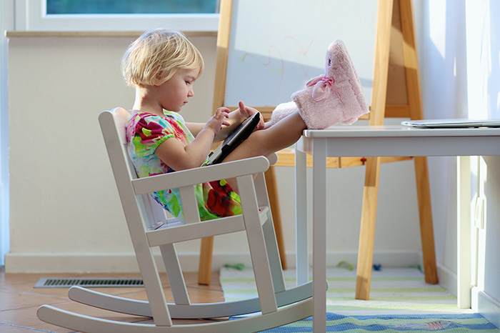
Гаджет зависимость у детей, интернет безопасность.
ППМС – СЛУЖБА
Управления образования администрации городского округа Стрежевой

Slide 2
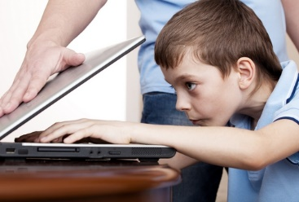
Телевизор, планшет, компьютер, игровая приставка, смартфон – эти гаджеты «забрали» у нас детей в свой цифровой мир. И очень часто способствуют этому сами родители.
Развитие у ребенка тяги к гаджетам в основном зависит от слишком лояльных мам и пап.

Slide 3
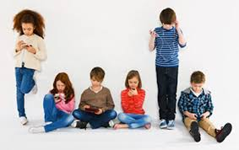
мозг ребенка только формируется, а потому просто не в состоянии одновременно познавать сразу два мира – реальный и виртуальный.
даже самые полезные мобильные приложения не воспитывают у малыша реальных навыков трудолюбия.
компьютерная игра не требует работы воображения.
Впустую потраченное время

Slide 4
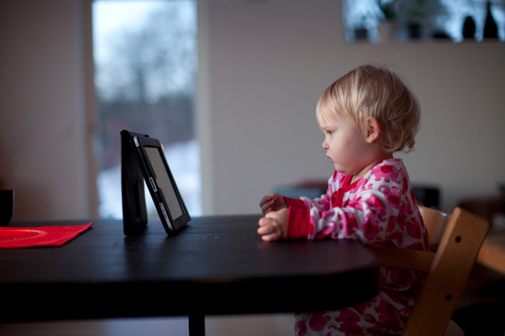
Разумные временные рамки:
малышу от года до 3-х лет, длительность мультика или компьютерной игры не должна превышать 6-10 минут;
для детей от 3 до 5 лет – 10-15 минут;
после пяти лет можно отдавать в детские ручки гаджет до двух часов в сутки, с обязательными перерывами каждые полчаса!!!

Slide 5
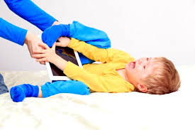
Когда пора бить тревогу?
• когда ребенок становится тревожным, если поблизости нет телефона;
• старается каждые 10-15 минут заглянуть в него;
• испытывает потребность вертеть телефон в руке;
• становится нервным и беспокойным, если телефон отнять;
• его не интересуют события извне — прогулки с друзьями, семейные походы;

Slide 6
Все эти признаки говорят о том, что у ребенка сформировалась зависимость. И тут без помощи специалиста справиться нелегко. Нельзя просто взять и запретить телефон или планшет. Во-первых, запретный плод всегда интереснее, а во-вторых, вы столкнетесь с агрессией ребенка. Он будет искать возможность играть на стороне. Но и дать телефон в безграничное пользование, дескать, когда-то наиграется и забудет, — тоже не вариант. Не наиграется. Чтобы сохранить интерес человека к компьютерным играм, трудятся тысячи программистов, это бизнес, приносящий неплохой доход своим владельцам. Устраивайте дни или вечера без гаджетов: откажитесь от планшетов, телефонов и проводите время вместе. По вечерам делайте вместе поделки, играйте в настольные игры, фотографируйте, читайте вслух, готовьте деликатесы. В выходные обязательно выезжайте куда-то, активно познавайте окружающий мир, приглашайте в гости друзей. Попробуйте и поймете, как сложно это сделать, особенно самим родителям.

Slide 7
Как же отучить ребёнка от смартфона?
Дети в дошкольном возрасте еще не могут сами контролировать свое время. Для них понятие «всего один час» ничего не значит.
Контролируйте. Установите фиксированное дневное время интерактивных забав, но не увлекайтесь фанатичным соблюдением этих нормативов.
Играйте вместе. Даже если вы невероятно далеки от компьютерного мира, активно старайтесь включиться в него. Составьте малышу компанию. Но при наличии совместных интерактивных игр, НЕ ЗАБЫВАЙТЕ о реальных совместных занятиях.
Не запрещайте и не поощряйте. Нельзя «награждать» малыша временем, которое он может провести за компьютером, за хорошее поведение и лишать его «виртуальных» минут за плохое.

Slide 8
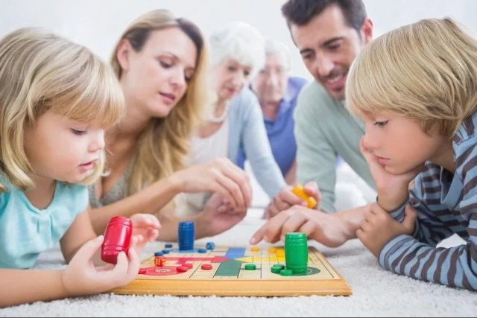
Телефон с интернетом давно и прочно вошли в нашу жизнь — новости, сообщения, рабочие моменты. Отказаться от этого нелегко. Чего же мы хотим от детей? Когда сами свое свободное время проводим в телефоне в социальных сетях, компьютерах и телевизорах. Поэтому «лечиться» от гаджет зависимости обычно приходится всей семьей.
«Именно от родителей зависит, принесет компьютер ребенку пользу или вред…»

